Slide 1




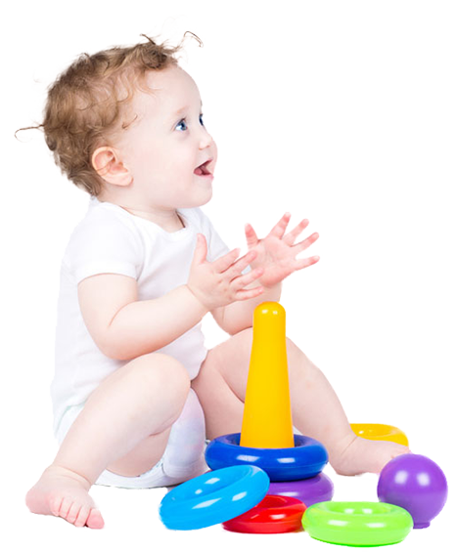




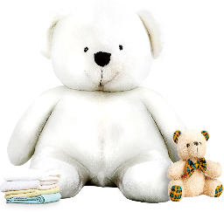
幼儿成长册分享ppt模板
Happy
Baby

Slide 2


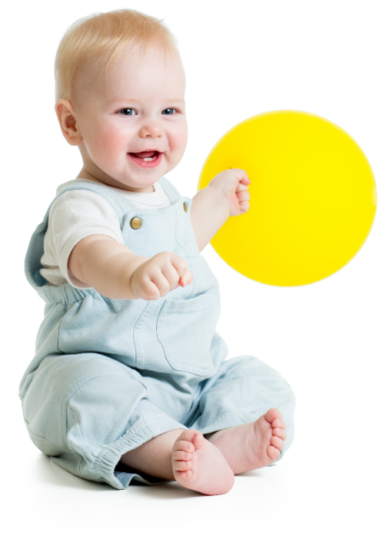



Happy
Baby

Slide 3



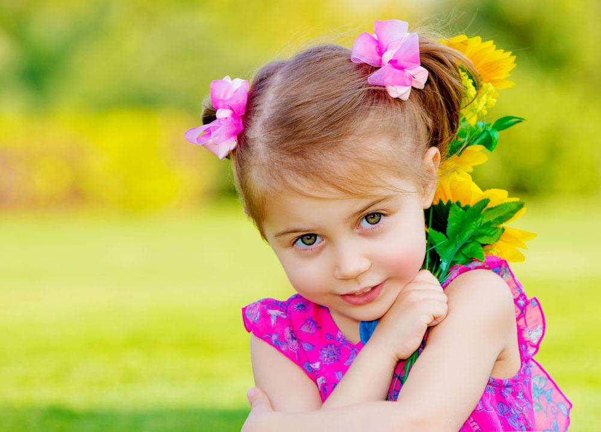
用相机记录成长的点点滴滴

Slide 4


愿你是风，鼓起白色的帆；
愿你是船，劈开蓝色的波澜。

Slide 5
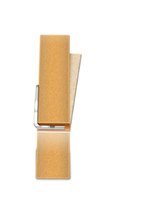


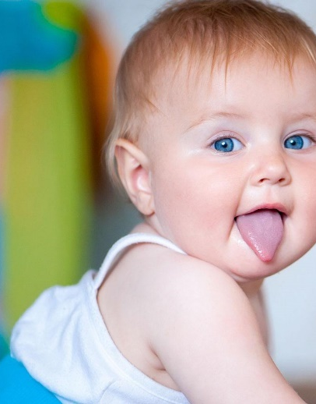
Happy
Baby

Slide 6


感谢你，宝贝。因为你，花朵开放，果实芳香，随你而来的满天希望！

Slide 7



我们的生活融合而又快乐，这是因为有了你，我的孩子

Slide 8
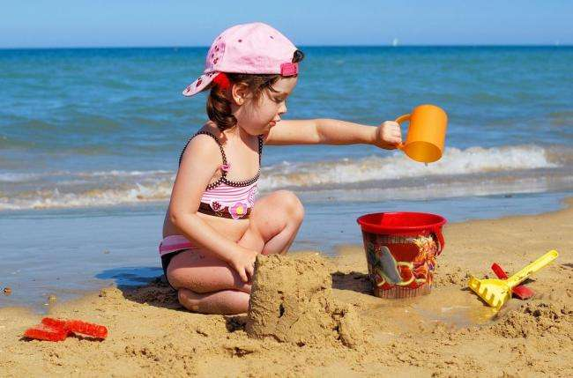

你像一朵月夜的百合，给我们带来恬适与宁静

Slide 9

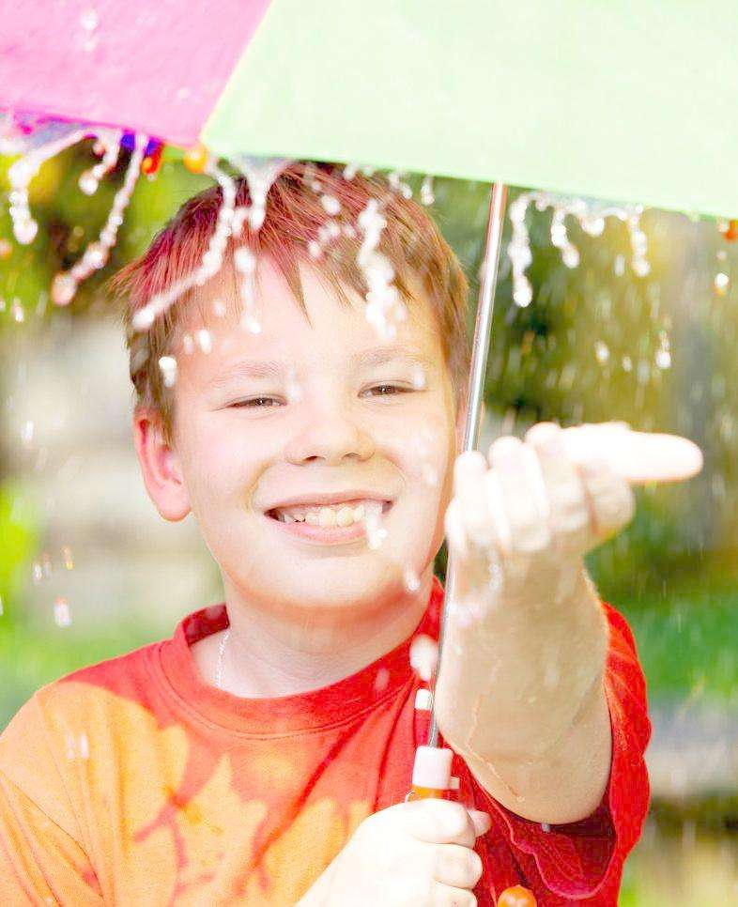

你的到来点亮了我们的生命，为我们的生活赋予了全新的意义

Slide 10
亲爱的宝贝：
因为有了你，
一切变得更美好

Slide 11

一千朵玫瑰给你，要好好爱自己，一千只纸鹤给你，让烦恼远离你，一千颗幸运星给你，让好运围绕着你。一千枚开心果给你，让好心情天天陪伴你。

Slide 12
在青翠的草地上，盛开的那一朵玫瑰是我的宝贝，看着你，心中是明媚如春日阳光。

Slide 13
在这漫长的人生道路上，愿你健康成长，幸福快乐！

Slide 14

Happy
Baby

Slide 15
你的到来点亮了我们的生命，为我们的生活赋予了全新的意义

Slide 16
我的宝贝
每天都希望你快些长大
天真 快乐 健康
是妈妈对你一生的祝福

Slide 17

Happy
Baby

Slide 18
愿你像那小小的溪流，将那高高的山峰作为生命的起点，一路跳跃，一路奔腾，勇敢地奔向生活的大海....

Slide 19
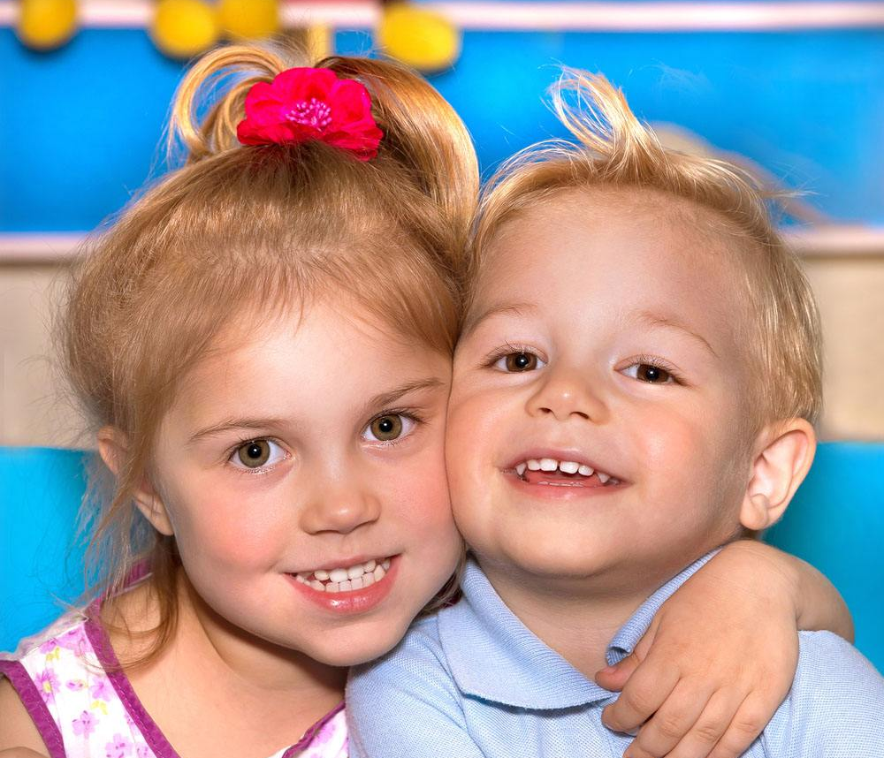
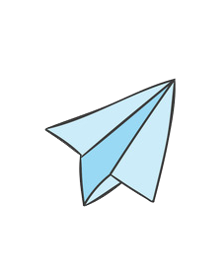
Happy
Baby

Slide 20
我的宝贝
每天都希望你快些长大
天真 快乐 健康
是妈妈对你一生的祝福

Slide 21
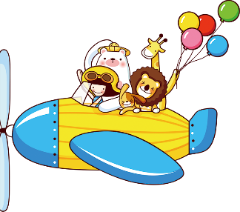
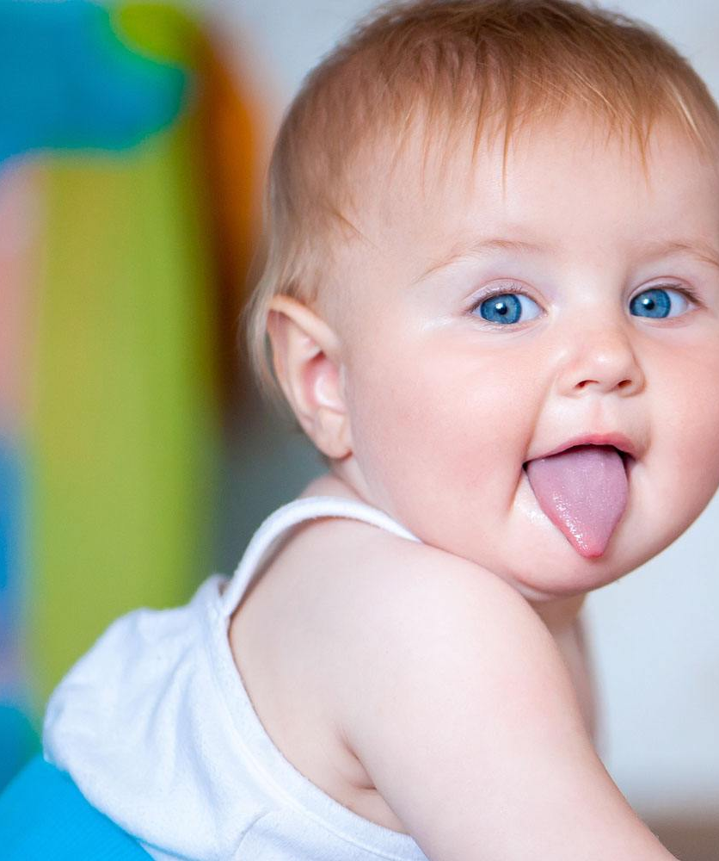

亲爱的宝贝：因为有了你，一切变得更美好，可爱的小宝宝，欢迎你来到这个美丽的世界

Slide 22
Happy
Baby

Slide 23
爸爸妈妈的两颗心乘起来等于翅膀，我们会用全部的爱为你护航，不管世界有多少漫长的路，愿你放梦想到处飞扬！

Slide 24
Happy
Baby
感谢观看

